Slide 1
Mecanismos para Redução de Latência em Redes Intra-Chip
Mestrando: Everton Alceu Carara
Orientador: Fernando Gehm Moraes

Slide 2
Sumário
Introdução
Trabalhos Relacionados
Replicação de Canais Físicos
Controle de Sessão
Adaptatividade em Função do Tráfego
Multicast em NoCs
Estado do Trabalho em Relação ao PEP
Conclusões

Slide 3
Estado-da-arte
Dally no relatório do “Workshop on On- and Off-Chip Networks for Multi-Core Systems” (Dez 2006) aponta os seguintes desafios em projeto de NoCs:
  Latência
  Potência
  CAD
Notes:
- No relatório final desse Workshop sobre redes intra e extra chip o o Dally apota os seguintes desafios em projetos de NoC;
- redução de latencia
- redução de potência
- compatibilidade de CAD
- muitas técnicas arquiteturais utilizadas em nocs não são compatíveis com as ferramentas de CAD atuais.

Slide 4
Motivação
Criar redes intra-chip com baixa latência, personalizadas em função de uma determinada aplicação
Notes:
- procurando utilizar adequadamente os mecanismos para redução de latencia dependendo da aplicação.

Slide 5
Objetivos
Estratégico
  Dominar a tecnologia de NoCs e os mecanismos para prover baixa latência
Específicos
  Replicação de Canais Físicos
  Multicast
  Roteamento Adaptativo em Função do Tráfego
  Nível de Sessão
  Avaliação dos mecanismos

Slide 6
Sumário
Introdução
Trabalhos Relacionados
Replicação de Canais Físicos
Controle de Sessão
Adaptatividade em Função do Tráfego
Multicast em NoCs
Estado do Trabalho em Relação ao PEP
Conclusões

Slide 7
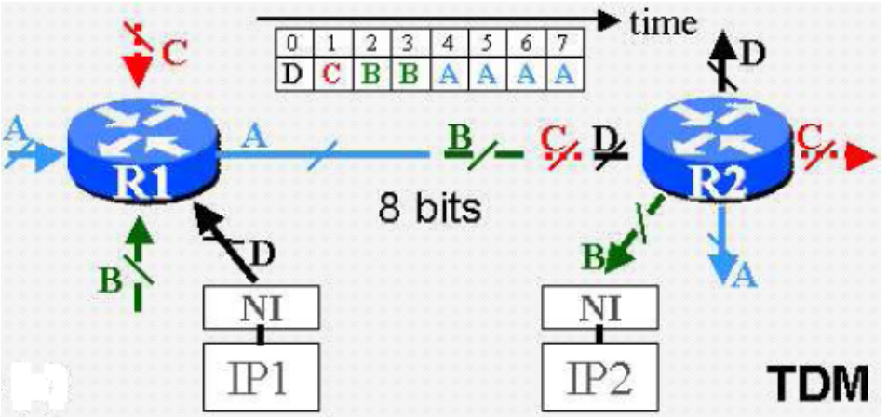
Trabalhos Relacionados
Multiplexação Temporal (TDM)
  Dividir os canais físicos em canais lógicos
  Canal físico é realocado a cada slot de tempo
  Canais vituais [DAL87]
  NoCs TDM: [MEL05] [MUL04]
Notes:
- toda largura de banda do canal é alocada para um determinado fluxo a cada slot de tempo
- esse é princípio dos canais virtuais, introduzidos pelo dally lá em 87 pra eliminar deadlock em redes wormhole
- roteador 1 trasminte para o roteador 2
- o canal físico é compartilhado por 4 fluxos (A,B,C,D)
- no slot de tempo 0 o canal físico é alocado para o fluxo D
...

Slide 8
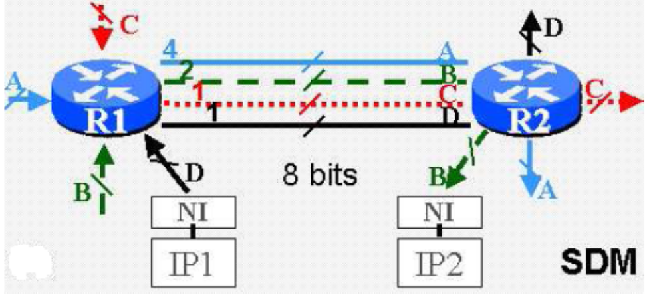
Trabalhos Relacionados
Multiplexação Espacial
  Canal físico divido em canais físicos menores
    Spatial Division Multiplexing (SDM) [LER05]
      Bits do canal físico alocados individualmente
    Lane Division Multiplexing (LDM) [WOL05]
      Canal físico divido em lanes de tamanho fixo
Notes:
- na abordagem spatial division multiplexing SDM os bits do cabal físico são alocados individualmente
- na abordagem lane division multiplexing o canal físico é divido em lanes de tamanho fixo.
- aqui o canal físico tem 8 bits e é alocado simultaneamente por 4 fluxos
o fluxo A aloca 4 bits do canal
o fluxo B aloca 2 bits do canal
...

Slide 9
Trabalhos Relacionados
Multicast (topolgia malha)
  Multicomputadores
    Dual Path Multicast [LIN94]
      Divide destinos em até 2 grupos e envia uma cópia para cada
    Tree-Based Multicast [MAL96]
      Baseado em replicação
  NoCs
    Connection Oriented Multicasting [LU06]
      Baseado em chaveamento por circuito
    The Power of Priority: NoC based Distributed Cache Coherency [BOL07]
      Broadcast baseado em flooding
Notes:
- os roteadores são numerados de 0 a N, sendo N o número de roteadores da malha, e a origem do multicast divide os destinos, maiores e menores que a origem, e depois envia uma cópia da mensagem separadamente para cada grupo.
- a mensagem é injetada na na rede e vai sendo replicada pelos roteadores nas proximidades dos destinos, formando uma árvore de distribuição.
- nessa abordagem primeiramente é estabelecido um circuito que passe por todos destinos da mensagem e em seguida a mensagem é enviada
- nessa ultima aqui, broadcast não é o foco do artigo, mas eles utilizam um broadcast baseado em floodind para a invalidação de linhas da cache.
A mensagem é injetada na rede e replicada pelos roteadores ate q a mensagem inunde toda a rede, tipo uma propagação de onda na água

Slide 10
Trabalhos Relacionados
Roteamento Congestion Aware
  Algoritmos de roteamento adaptativos em função do tráfego
    DyAD [HU04], DyXY [MIN06], [SOB06], [DAN06]
Arbitragem Congestion Aware
  Baseada em prioridade
  A seleção da porta de entrada é baseada no congestionamento
    [DAN06], [DON06]
Notes:
- A idéia é que a adaptatividade do algortimo de roteamento seja baseada nas condições atuais de tráfego. Um algortimo adaptativo normalmente retorna mais de uma porta de saída, e dentre essas, será escolhida a que corresponde ao roteador vizinho menos congestionado.
- dentro de um roteador, quando 2 ou mais fluxos competem por uma mesma porta de saída, é escolhido o fluxo que veem de um roteador vizinho mais congestionado, é o que tem maior prioridade.

Slide 11
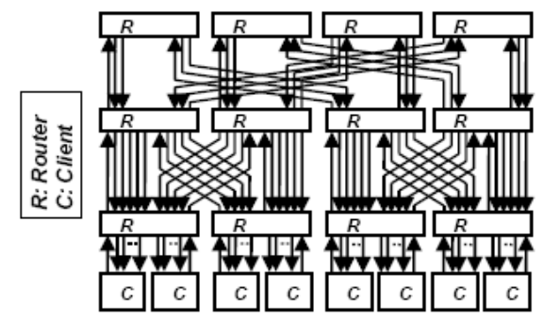
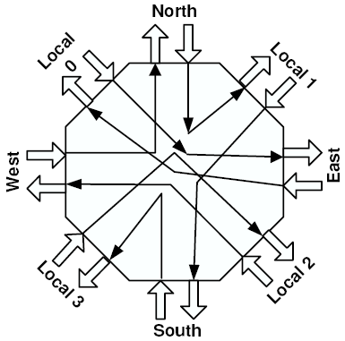
Trabalhos Relacionados
Replicação de canais físicos
  Fat tree [BOU06]
  Multi-Local Port Routers [SET06]
Notes:
- os canais físicos são replicados na descida, porque é quando ocorre a concorrencia pelos canais físicos.

Slide 12
Sumário
Introdução
Trabalhos Relacionados
Replicação de Canais Físicos
Controle de Sessão
Adaptatividade em Função do Tráfego
Multicast em NoCs
Estado do Trabalho em Relação ao PEP
Conclusões

Slide 13
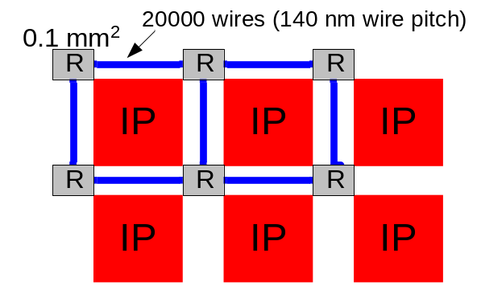
Replicação de Canais Físicos
Aproveitar melhor a quantidade de fios disponíveis
Tamanho de phit igual a 32 ou 64 bits subutiliza a disponibilidade de fios
Exemplo:
  tecnologia de 90nm
  140 nm wire pitch
  roteador com área igual a 0,1 mm²
Notes:
- A idéia da replicação de canais físicos é aproveitar melhor a quantidade de fios disponíveis dentro dos chips
- Um tamanho de phit igual a 32 ou 64 bits subutiliza a disponibilidade de fios que pode ser usada para conectar roteadores vizinhos
- Logo, uma forma simples de se obter maior desempenho em NoCs, é utilizar canais físicos replicados ao invés de canais virtuais.
Canais virtuais é uma herança de redes de computadores, onde há uma limitação no número de fios entre computadores.

Slide 14
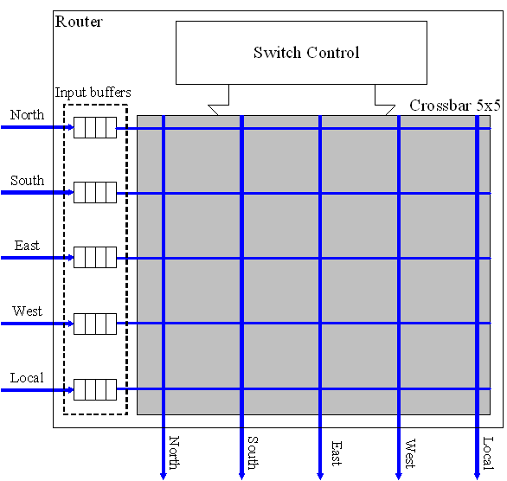
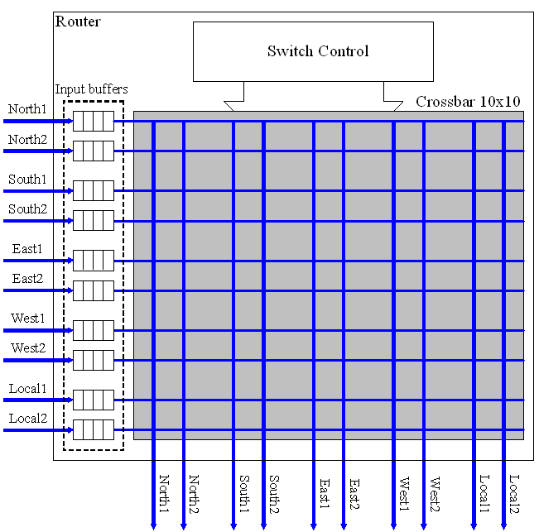
Replicação de Canais Físicos

Slide 15
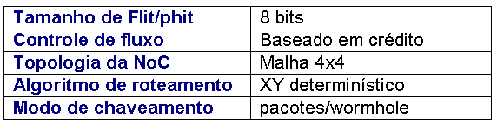
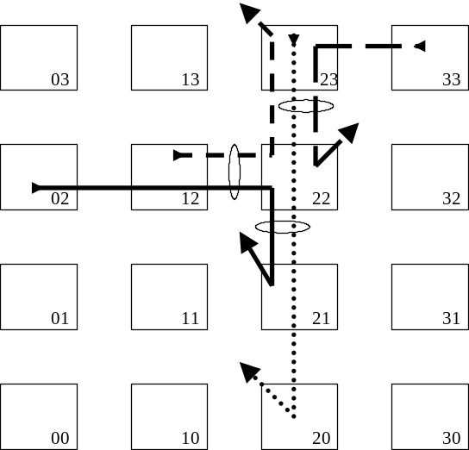
Replicação de Canais Físicos
Canais Replicados x Canais Virtuais
  Canais Virtuais: 1 buffer de 8 posicões por canal lógico
  Canais Replicados: 1 buffer de 8 posicões por canal físico
Cada par origem-destino transmite 500 pacotes de 257 flits
Os pacotes são injetados na rede na taxa do canal
Notes:
- 2 canais virtuais x 2 canais lógicos
- para essa comparação foram utilizadas 2 NoCs com essas características em comum
- na noc com canais virtuais foi utilizado um buffer de ...
- na noc com canais replicados ...
- Cenário de tráfego usado para avaliar a latência
- Elipses indicam os canais concorridos por dois fluxos.

Slide 16
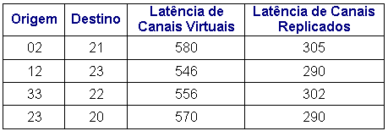
Replicação de Canais Físicos
Latência Média por pacote (ciclos de clock)
Os canais replicados reduziram em 47,3% a latência média, quando comparado aos canais virtuais
Esse resultado é esperado, visto que a largura de banda interna da NoC foi duplicada
Notes:
- A latência apresentada inclui a latência da rede, proporcional ao número de hops, e a latência do pacote, proporcional ao tamanho do pacote.
- com canais virtuais a latencia média ficou em torno de 550 ciclos
- e com canais replicados a latencia média ficou em torno de 300 ciclos
- Quando não há congestionamento, ambas abordagens têm a mesma latência.

Slide 17
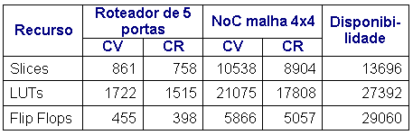
Replicação de Canais Físicos
Consumo de área para FPGA
Redução de 12% para um roteador de 5 portas
Redução de 15% para uma NoC malha 4x4

Slide 18
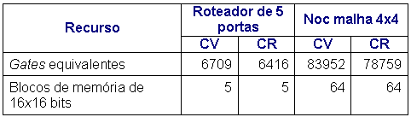
Replicação de Canais Físicos
Consumo de área para ASIC
Redução de 4% para um roteador de 5 portas
Redução de 6,4% para uma NoC malha 4x4

Slide 19
Sumário
Introdução
Trabalhos Relacionados
Replicação de Canais Físicos
Controle de Sessão
Adaptatividade em Função do Tráfego
Multicast em NoCs
Conclusões

Slide 20
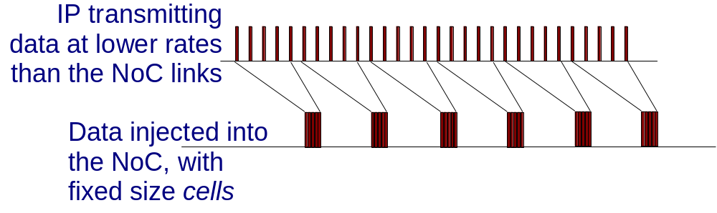
Controle de Sessão
Objetivo
  Ajustar as taxas da aplicação às taxas do canal da NoC
  Baseada em bufferização na entrada
A NoC tem uma largura de banda significativamente maior que as taxas de transmissão das aplicações
  Exemplo
    roteador de 16 bits operando a 200MHz: 3,2Gbps por canal
    HDTV (MPEG2): 15Mbps
Notes:
- Mecanismo baseado em bufferização na entrada
- uma aplicação de tv digital por exemplo que requer uma largura de banda alta tem uma taxa de 15Mbps
- Ao invés da aplicação transmitir pingado, a uma taxa bem inferior a largura de banda do canal, os dados são agrupados em pacotes de tamanho fixo chamadas células e em seguida transmitidos em rajada na taxa do canal.

Slide 21
Controle de Sessão
O método de transmissão proposto emprega duas definições:
  Conexão física: corresponde ao estabelecimento de um circuito entre os IPs origem e destino, para cada célula da mensagem
  Sessão: corresponde reserva de uma porta Local no roteador destino para todas as células da mensagem oriundas do mesmo IP origem
Notes:
- a mensagem é o dado do nível de aplicação

Slide 22
Controle de Sessão
IP 03
03
13
23
33
02
12
22
32
01
11
21
31
IP 20
00
10
20
30
Notes:
- Sempre que uma célula inteira estiver armazenada na origem, uma conexão física entre origem destino é estabelecida.
- Na primeira conexão física estabelecida entre entre origem e destino, a sessão é criada, ou seja, a porta local no roteador destino é reservada.
- Assim que o ultimo flit da célula vai sendo transmitido, a conexão física vai sendo liberada, porém a porta local destino continua reservada para aquela origem.
- Quando o IP destino recebe a última célula da mensagem sessão é liberada.

Slide 23
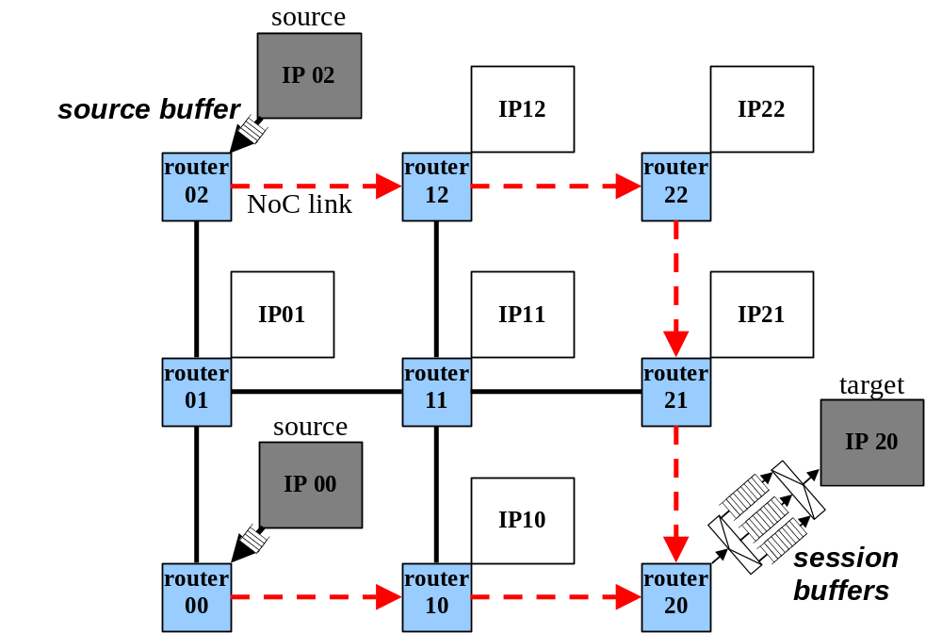
Controle de Sessão
Gargalo: múltiplas origens tentam simultaneamente conectar-se a um mesmo destino
Solução: buffers de sessão no IP destino
Notes:
- Uma abordagem semelhante a canais virtuais, porém em um nível mais alto de abstração

Slide 24
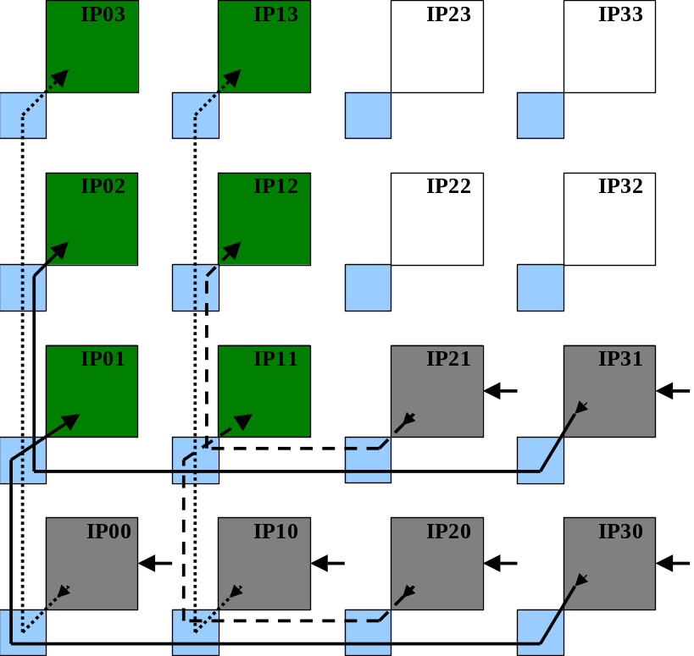
Controle de Sessão
Avaliação em função da taxa de transmissão e tamanho da célula
IPs iniciadores de tráfego enviam mensagens de 1280 bytes
IP00 e IP10 iniciam a transmissão primeiro, introduzindo situações de bloqueio para os demais fluxos

Slide 25
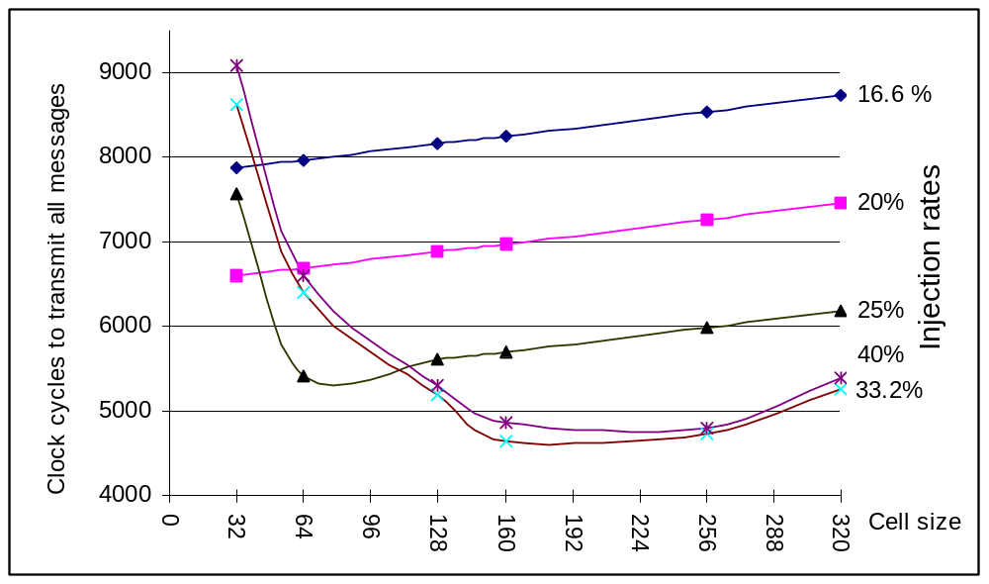
Controle de Sessão
Resultados
Notes:
- em taxas mais baixas um tamanho de célula menor favorece o compartilhamento do canal por diferentes fluxos pq o tempo ocioso entre células é maior.
- já em taxas mais altas, utilizando células menores, o tempo ocioso entre células diminiu or pq as células ficam prontas pra serem enviadas mais rápido, e logo q célula foi enviada já tem outra célula pronta e isso acaba aumentando o congestionamento
No entanto, para células grandes, a largura de banda do canal é dominada por um único fluxo, aumentando novamente o tempo total para a transmissão das mensagens (curvas 33,2% e 40%).

Slide 26
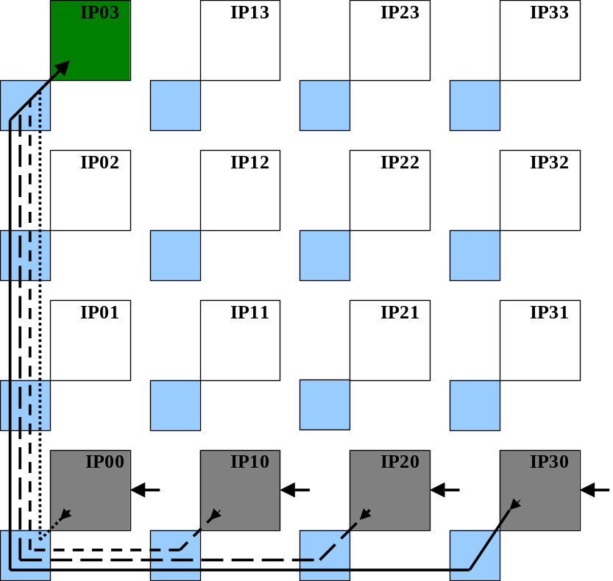
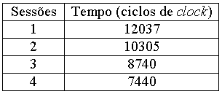
Controle de Sessão
Avaliação em função do número de sessões
IPs 30, 20, 10 e 00 transmitem simultaneamente uma mensagem de 1280 bytes, dividida em 10 células de 128 bytes a uma taxa de 20%

Slide 27
Sumário
Introdução
Trabalhos Relacionados
Replicação de Canais Físicos
Controle de Sessão
Adaptatividade em Função do Tráfego
Multicast em NoCs
Estado do Trabalho em Relação ao PEP
Conclusões

Slide 28
Adaptatividade em Função do Tráfego
Algoritmo Hamiltoniano Determinístico
15
14
13
12
8
9
10
11
7
6
5
4
0
1
2
3
Notes:
- A idéia é transformar o algoritmo de roteamento Hamiltoniano deterministico em adaptativo em função tráfego.
- Esse algoritmo é baseado em um caminho Hamiltoniano, que é um caminho acíclico no qual é possível atingir todos os nodos de um grafo passando apenas uma vez em cada.
- Um caminho hamiltoniano pode ser defido sobre uma malha numerando os roteadores de 0 a N sendo N o numero de roteadores, e entao seguindo a ordem numerica (crescente ou decrescente) é possível atingir todos roteadores sem repetir nenhum
- No caso da origem ser menor que o destino, o próximo roteador é sempre o maior vizinho que seja menor ou igual ao destino.
- No caso da origem ser maior que o destino, o próximo roteador é sempre o menor vizinho que seja maior ou igual ao destino.

Slide 29
Adaptatividade em Função do Tráfego
Algoritmo Hamiltoniano Adaptativo em Função do Tráfego
15
14
13
12
8
9
10
11
7
6
5
4
0
1
2
3
Notes:
- Através do relaxamento do algoritmo, pode-se criar uma versão adaptativa do roteamento definindo que o próximo roteador seja um dos vizinhos maiores ou menores, dependendo da posição da origem em relação ao destino.
- Para tornar o roteamento adaptativo em função do tráfego, o critério para a escolha do próximo roteador vizinho, dentre os possíveis, baseia-se em uma sinalização de congestionamento.

Slide 30
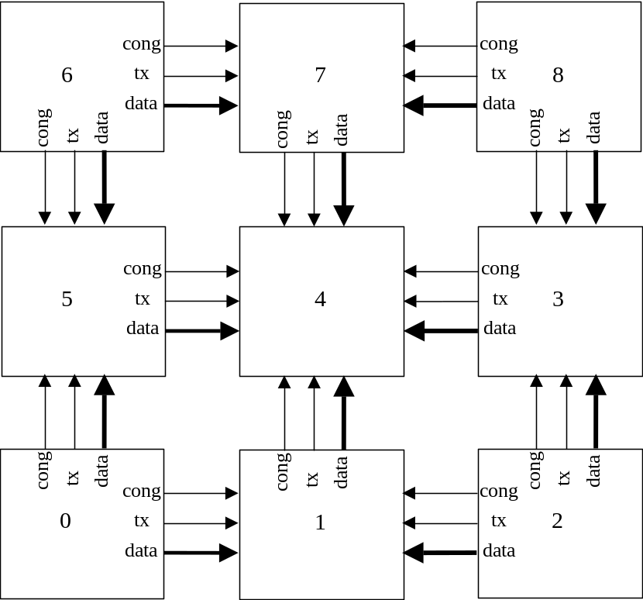
Adaptatividade em Função do Tráfego
Sinalização de congestionamento
Notes:
- um roteador sabe do estado de congestionamento dos roteadores vizinhos através de uma sinalização de congestionamento, que esse sinal cong.
- entao por exemplo aqui o roteador 7 envia esse sinal cong informando sobre o estado da fila sul dele.
- todos roteadores enviam para os vizinhos o estado das filas.
- esse sinal cong é ativado a partir de um limiar de ocupação do buffer.

Slide 31
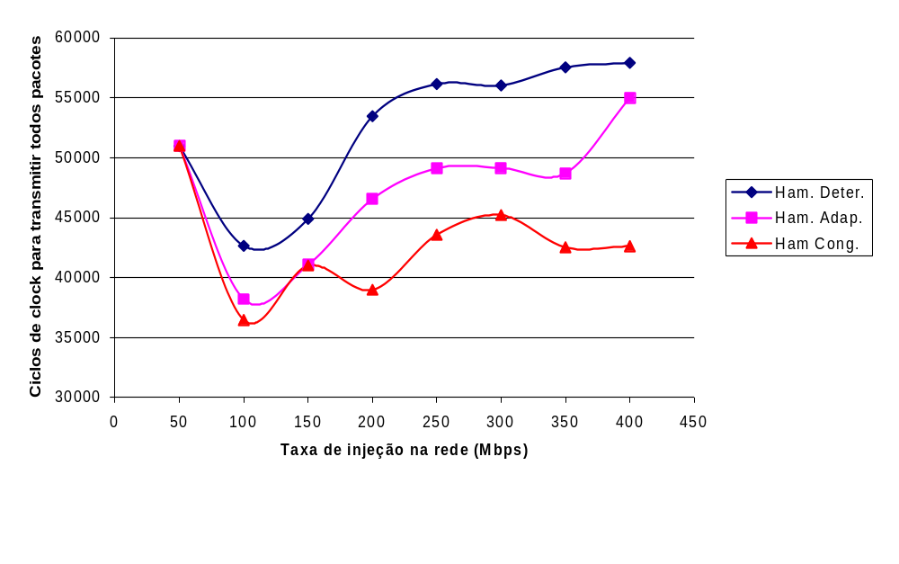
Adaptatividade em Função do Tráfego
Determinísco x Adaptativo puro x Congestion aware
NoC malha 4x4
tráfego complemento
IPs enviam 200 pacotes de 32 flits
limiar de congestionamento igual a 70%

Slide 32
Sumário
Introdução
Trabalhos Relacionados
Replicação de Canais Físicos
Controle de Sessão
Adaptatividade em Função do Tráfego
Multicast em NoCs
Estado do Trabalho em Relação ao PEP
Conclusões

Slide 33
Multicast em NoCs
Dual Path Multicast
15
14
13
12
8
9
10
11
7
6
5
4
0
1
2
3

Slide 34
Multicast em NoCs
Dual Path Multicast orientado a conexão
15
14
13
12
8
9
10
11
7
6
5
4
0
1
2
3

Slide 35
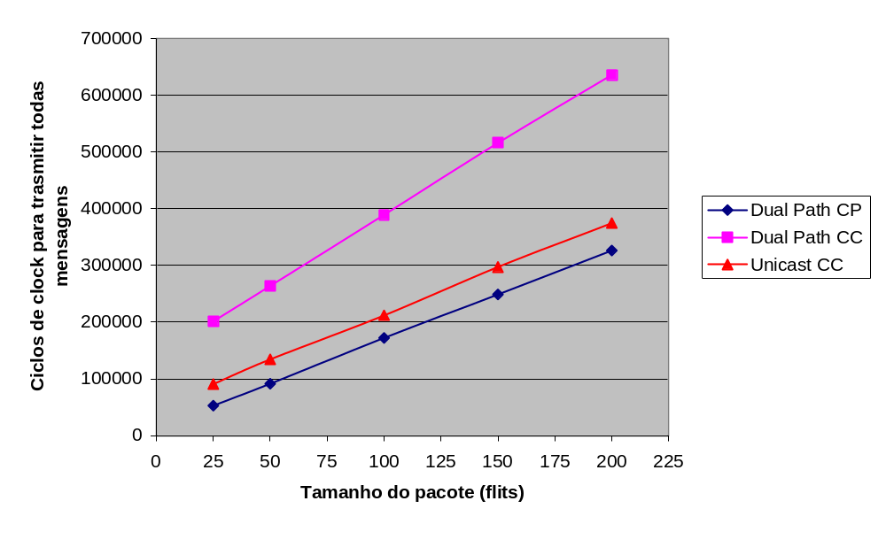
Multicast em NoCs
Dual Path CP x Dual Path CC x Unicast CC
NoC malha 4x4
IPs enviam 200 mensagens multicast
3 destinos
IPs injetam na taxa da rede

Slide 36
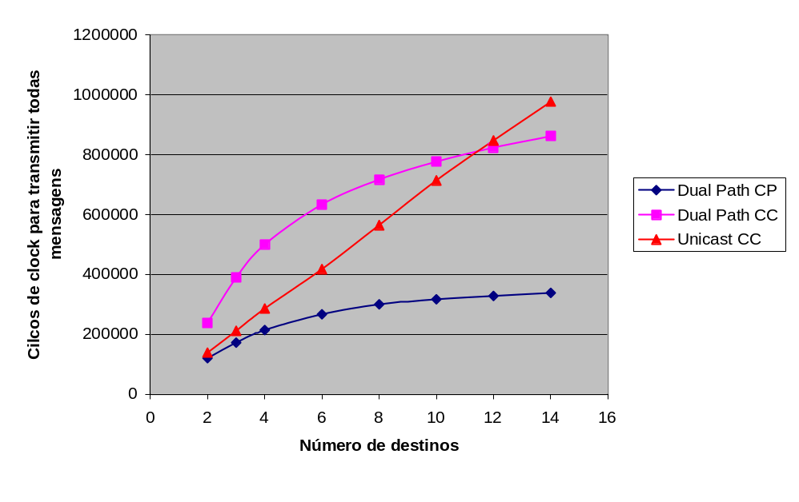
Multicast em NoCs
Dual Path CP x Dual Path CC x Unicast CC
NoC malha 4x4
IPs enviam 200 mensagens multicast de 100 flits
IPs injetam na taxa da rede

Slide 37
Sumário
Introdução
Trabalhos Relacionados
Replicação de Canais Físicos
Controle de Sessão
Adaptatividade em Função do Tráfego
Multicast em NoCs
Estado do Trabalho em Relação ao PEP
Conclusões

Slide 38
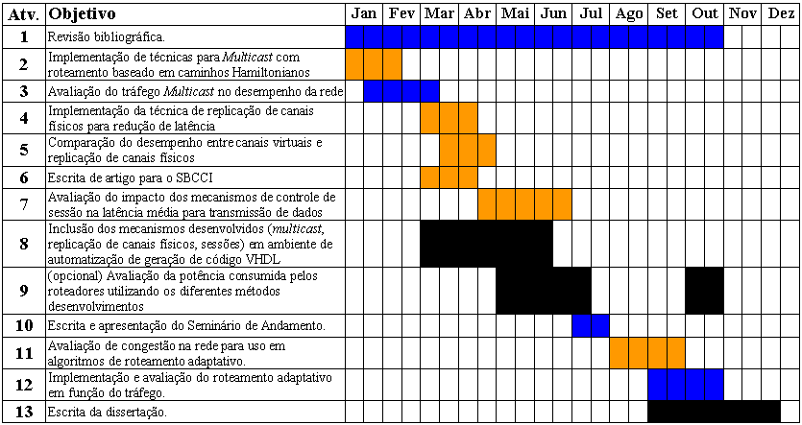
Estado do Trabalho em Relação ao PEP
Notes:
- um roteador sabe do estado de congestionamento dos roteadores vizinhos através de uma sinalização de congestionamento, que esse sinal cong.
- entao por exemplo aqui o roteador 7 envia esse sinal cong informando sobre o estado da fila sul dele.
- todos roteadores enviam para os vizinhos o estado das filas.
- esse sinal cong é ativado a partir de um limiar de ocupação do buffer.

Slide 39
Sumário
Introdução
Trabalhos Relacionados
Replicação de Canais Físicos
Controle de Sessão
Adaptatividade em Função do Tráfego
Multicast em NoCs
Estado do Trabalho em Relação ao PEP
Conclusões

Slide 40
Conclusões
Publicações
  MOTIM – A Scalable Architecture for Ethernet Switches (ISVLSI 2007)
    Aplicação
      Replicação de canais físicos
      Controle de Sessão
      Broadcast
  Router Architecture for High-Performance NoC (SBCCI 2007)
    Proposta e avaliação
      Replicação de canais físicos
      Controle de Sessão

